Slide 1
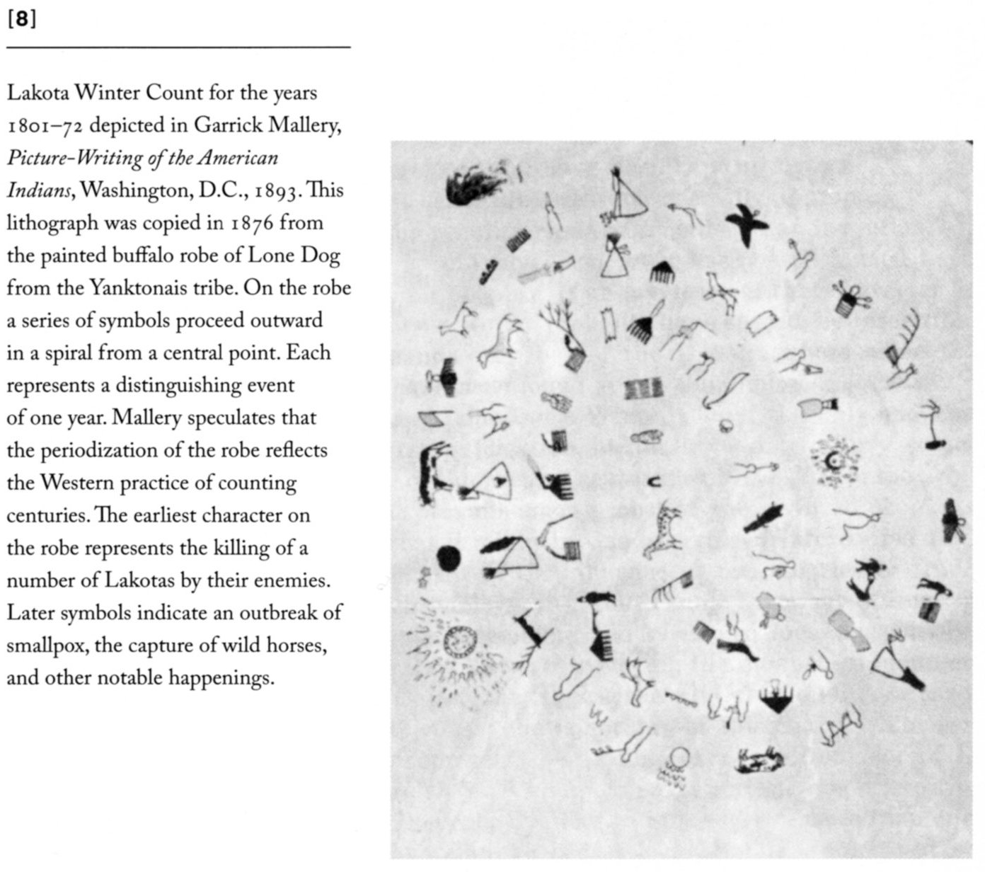
viz tank [a repository of data/info/knowledge visualisation solutions]
Temps discret
Picture-writing of the American Indians
Lone Dog (1801-1872)
[dans] D. Rosenberg et A. Grafton, «Cartographies of Time », PAP 2010
J.Y. Blaise, I. Dudek 2021

Slide 2
viz tank [a repository of data/info/knowledge visualisation solutions]
Temps discret
Chaque symbole traduit un évènement ayant marqué une année de la vie d’un amérindien nommé Chien Solitaire (groupement des Yanktonais, cf. https://second.wiki/wiki/yanktonai)
un symbole par an, sur une période de 71 ans, entre 1801 et 1872.
Picture-writing of the American Indians
Lone Dog (1801-1872)
[dans] D. Rosenberg et A. Grafton, «Cartographies of Time », PAP 2010
J.Y. Blaise, I. Dudek 2021

Slide 3
viz tank [a repository of data/info/knowledge visualisation solutions]
Temps discret
?
Le temps court vers l’extérieur
Episode 1: Des indiens Lakotas tués par leurs ennemis
?
Épidémie de variole (?)
Capture de chevaux sauvages (?)
Picture-writing of the American Indians
Lone Dog (1801-1872)
[dans] D. Rosenberg et A. Grafton, «Cartographies of Time », PAP 2010
J.Y. Blaise, I. Dudek 2021

Slide 4
viz tank [a repository of data/info/knowledge visualisation solutions]
Temps discret
Langage graphique mi-figuratif,
mi-symbolique, mais est-on plus proche du pictogramme que de l’idéogramme ?
Idéogramme: Symbole graphique représentant non pas un phonème ou une syllabe, mais une ou plusieurs unités de sens.
Pictogramme : Dessin figuratif plus ou moins réaliste ou stylisé, utilisé à des fins de communication
Source: cnrtl - https://www.cnrtl.fr
Des ressemblances / nuances entre symboles
>>Autorise une lecture séquentielle, mais aussi une lecture par groupes
Picture-writing of the American Indians
Lone Dog (1801-1872)
[dans] D. Rosenberg et A. Grafton, «Cartographies of Time », PAP 2010
J.Y. Blaise, I. Dudek 2021

